Slide 1
หลักเบื้องต้นสำหรับเทคนิคพิเศษ
การเตรียมงานสำหรับโปรแกรม After Effect

Slide 2
โครงสร้างการทำงานในโปรแกรม After Effect
สร้าง Project
นำเข้า Source Files
สร้าง Comp
ทำ Composition
Render

Slide 3
เตรียมฟุตเทจ
ประเภทของไฟล์ที่โปรแกรมรองรับ
fps
ความยาวของคลิป

Slide 4
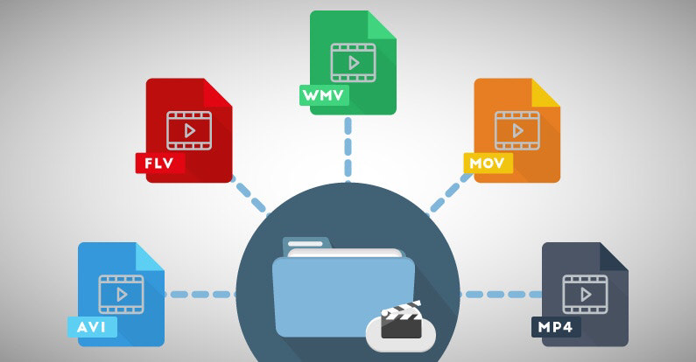
Video and animation formats

Slide 5
Video and animation formats
Animated GIF (GIF)
DV (in MOV or AVI container, or as containerless DV stream)
ElectricImage (IMG, EI)
Filmstrip (FLM)
Flash (SWF; rasterized)Note: The alpha channel is imported with SWF files but interactive content is not.
MPEG formats (MPEG, MPE, MPG, M2V, MPA, MP2, M2A, MPV, M2P, M2T, VOB, MOD, AC3, MP4, M4V, M4A)

Slide 6
Video and animation formats
Open Media Framework (OMF; raw media [or essence] only; Windows only)
QuickTime (MOV; 16 bpc, requires QuickTime)
Adobe Photoshop with video layer (PSD; requires QuickTime)
Video for Windows (AVI, WAV; requires QuickTime on Mac OS)Note: You can import 10-bpc uncompressed YUV AVI files created in Adobe Premiere Pro into 16-bpc RGB After Effects projects. You can also render with 10-bpc YUV compression. (See Specify Video for Windows compression options.)
Windows Media File (WMV, WMA, ASF; Windows only)

Slide 7
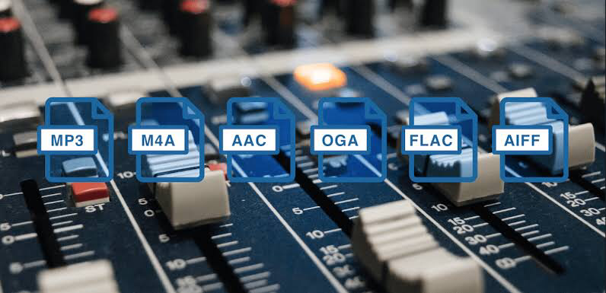
Audio formats

Slide 8
Audio formats
Advanced Audio Coding (AAC, M4A)
Audio Interchange File Format (AIF, AIFF)MP3 (MP3, MPEG, MPG, MPA, MPE)
Video for Windows (AVI, WAV; requires QuickTime on Mac OS)Waveform (WAV)

Slide 9
Still-image formats
Adobe Illustrator (AI, AI4, AI5, EPS, PS; continuously rasterized)
Adobe PDF (PDF; first page only; continuously rasterized)
Adobe Photoshop (PSD)
Bitmap (BMP, RLE, DIB)
Camera raw (TIF, CRW, NEF, RAF, ORF, MRW, DCR, MOS, RAW, PEF, SRF, DNG, X3F, CR2, ERF; 16 bpc)
Cineon (CIN, DPX; converts to project’s color bit depth: 8, 16, or 32 bpc)
Discreet RLA/RPF (RLA, RPF; 16 bpc, imports camera data)

Slide 10
Still-image formats
EPSJPEG (JPG, JPE)
Maya camera data (MA)
Maya IFF (IFF, TDI; 16 bpc)
OpenEXR (EXR; 32 bpc)PBM (8, 16, and 32 bpc)
PCXPICT (PCT)
Pixar (PXR)
Portable Network Graphics (PNG; 16 bpc)
Radiance (HDR, RGBE, XYZE; 32 bpc)

Slide 11
การแก้ปัญหาเมื่อคลิปที่เตรียมมาไม่รองรับ
ใช้โปรแกรมอื่นแปลงสกุลไฟล์
ตั้งชื่อเป็นภาษาอังกฤษ
  ชื่อไฟล์
  ชื่อ Directories

Slide 12
Still-image formats
SGI (SGI, BW, RGB; 16 bpc)
Softimage (PIC)
Targa (TGA, VDA, ICB, VST)
TIFF (TIF)
Note: Still-image formats can be imported individually or as a sequence.

Slide 13
เฟรมเรตคืออะไร?
อัตราความถี่ของเฟรมภาพ
  เฟรมภาพในที่นี้ก็หมายถึงภาพนิ่ง
  ที่หากเรานำหลายๆ ภาพมาเรียงต่อกัน มันก็จะกลายมาเป็นภาพเคลื่อนไหว
Frame per Second ( FPS หรือแปลว่าเฟรมต่อวินาที)
  จำนวนเฟรมในภาพเคลื่อนไหวภาพหนึ่ง ภายในระยะเวลา 1 วินาที เช่นคำว่า 30 FPS หมายความว่า ภายใน 1 วินาทีของภาพเคลื่อนไหวภาพนั้น มีจำนวนภาพนิ่งประกอบอยู่ 30 ภาพ

Slide 14
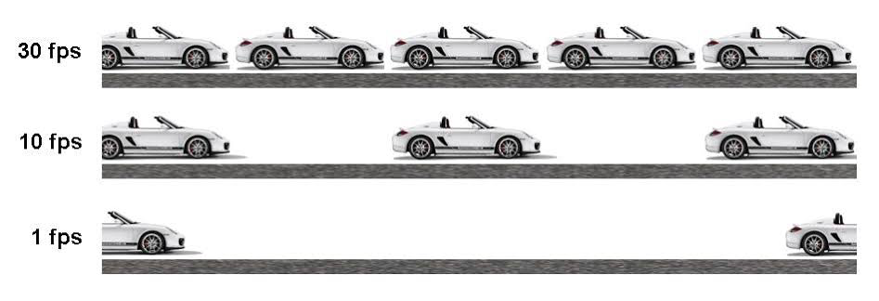
เฟรมเรตคืออะไร?

